Slide 1
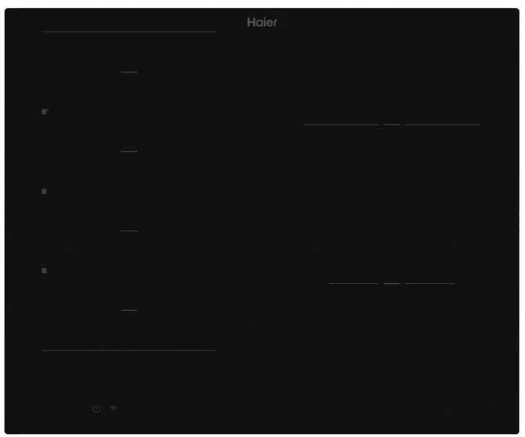
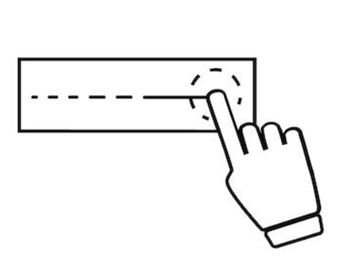
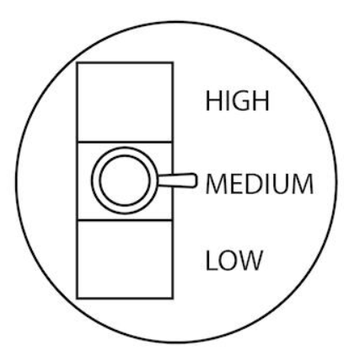
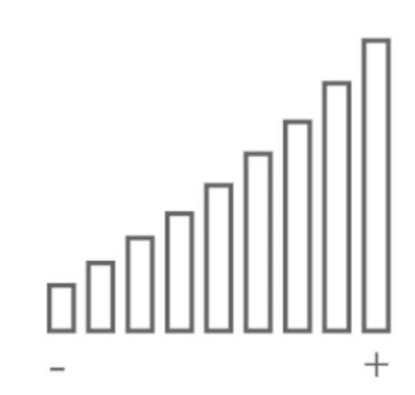
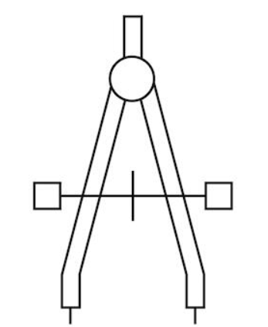
HAMT66IRCS
Vestavná indukční varná deska ID Series 4 – šířka 60 cm
4 varné zóny, Bluetooth + Wi-Fi připojení, Flexi & Varycook, dotykové ovládání – individuální slider, 4x Booster
Hlavní vlastnosti
Počet varných zón / induktorů 4/ 6
Celkový příkon (W) 7400
Jištění (A) L / 230V~ 16 při 3,5 kW s omezením výkonu
Jištění (A) L1, L2 / 400V~ 16 při 7,4kW - bez omezení výkonu
Kmitočet sítě (Hz) 50 až 60
Standardní připojení s použitím libovolných dvou fází, např. (L1, L2,N,PE) 400V~ Možnost připojení pouze jednofázově (L,N,PE) 230V~
V obou případech nesmí být naměřené napětí mezi libovolným fázovým vodičem a středním vodičem mimo povolenou toleranci, tedy 230 V ~ ± 10 %.
Varné zóny
Levá přední 2x200 × 90 mm, 2,2 kW/ Booster 3,7 kW
Levá zadní 2x200 × 90 mm, 2,2 kW/ Booster 3,7 kW
Min Ø dna varné nádoby pro levé zóny 90 mm
Flexi & VaryCook: V/Š - 200 x 380 mm, 3,0 kW/ Booster 3,7 kW
Min Ø dna varné nádoby pro Flexi & Varycook 160 mm
Pravá zadní: Ø 210 mm, 2,1 kW/ Booster 3,2 kW
Pravá přední: Ø 150 mm, 1,2 kW/ Booster 2,0 kW
Min Ø varné nádoby 100/90 mm
Funkce
Cook with me – Wi-Fi + Bluetooth připojení k aplikaci hOn a možnost rozšíření základních možností o bohatý obsah včetně receptů a tipů k vaření
VaryCook – vyhrazená oblast se třemi tepelnými zónami, které lze variabilně využít po dobu celého procesu vaření, stačí posunout hrnec na vybranou zónu
Multizone - spojit více varných zón do jedné větší plochy
Funkce PreciSynch – Odsavač automaticky nastaví na správný sací výkon podle stupně výkonu varné desky (pouze s kompatibilním odsavačem)
Power Management – V případě nízkého příkonu domácnosti můžeme omezit příkon desky na následující maximální hodnoty: 2, 2,5, 3, 3,5, 4,5, 5,5 nebo 6,8 kW. Funkce Pauza, Rozpouštění, Mírné vaření, Vaření
Dotykové ovládání Multislider – (Invisible) – červeně podsvícené
15 úrovní výkonu, Časovač, Booster (4x)
Bezpečnost
Dětská pojistka
Ukazatel zbytkového tepla
Ochrana před přehřátím
Ochrana při vylití tekutin
Cook with me
–
široká nabídka receptů v aplikaci hOn
60 cm
Ovládání Multislider - invisible
VaryCook – tři tepelné zóny pro variabilní vaření
Funkce Booster pro všechny čtyři zóny
Harmonický design, který perfektně ladí s celou ID Series 4
Logistická data
Kód 33803556
EAN 8059019097206
Barva Černé sklo
Rozměry výrobku V × Š × H (mm) 51 × 590 × 510
Čistá váha výrobku (kg) 11,6
Rozměry balení V × Š × H (mm) 100 × 750 × 620
Hmotnost s obalem (kg) 14,5

